Slide 1


Світла пам’ять…
Присвячена воїнам-інтернаціоналістам, які загинули в афганській війні

Slide 2

Ніхто не забутий – ніщо не забуто.
Але щоб не забути – потрібно пам’ятати.
А щоби пам’ятати – потрібно знати.

Slide 3
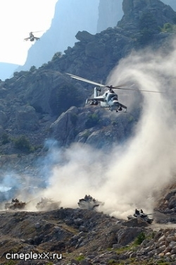
АФГАНСЬКА ВІЙНА (1979-1989)-
Війна. Чужа. Неждана .Непотрібна.
Геройство. Біль. Дочасна сивина.
Прокляття чаша випита до дна.
Жорстока таша. Вибухоподібна.

Slide 4
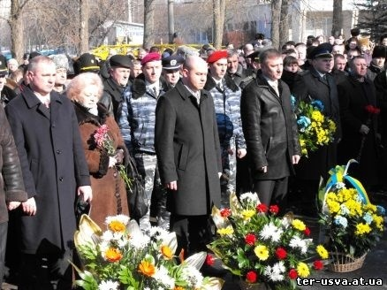
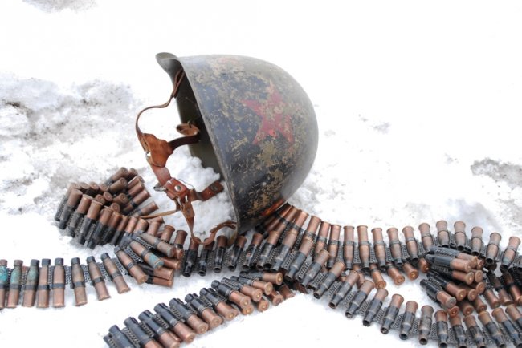
25 річниця із дня закінчення афганської війни
15 лютого 2014 року

Slide 5
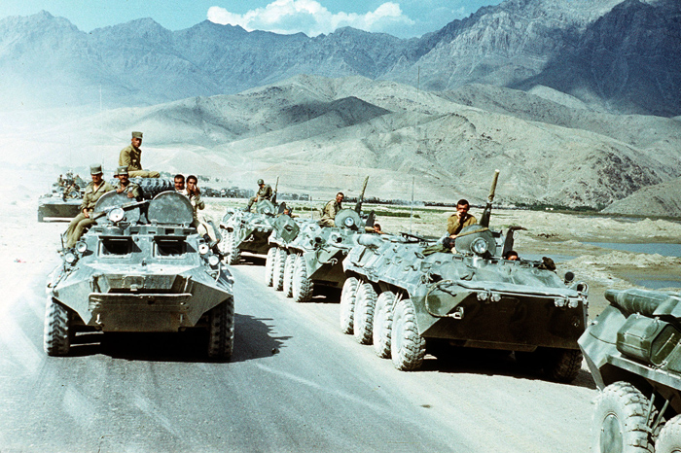
В Афганістан радянські війська офіційно увійшли в грудні 1979 року. І тільки 15 лютого 1989 року останній радянський солдат покинув землю Афганістану. В цій війні постійно була задіяна ціла армія (40-а ), за 9 років через Афганістан пройшло не менше півтора міліоно людей, це була війна, недивлячись на то що юридично наша країна не знаходилась в стані війни.

Slide 6
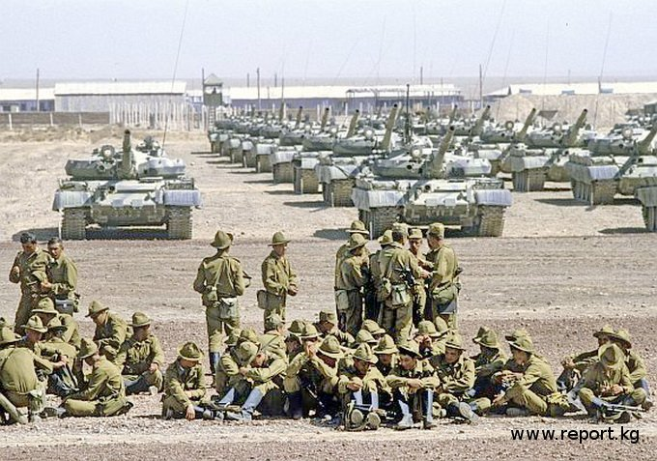
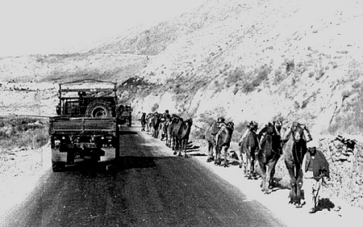

Slide 7
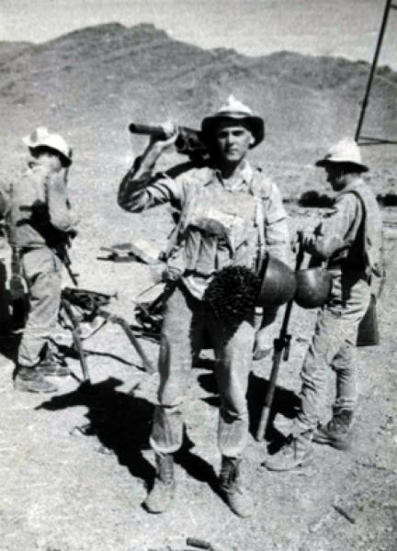

Slide 8
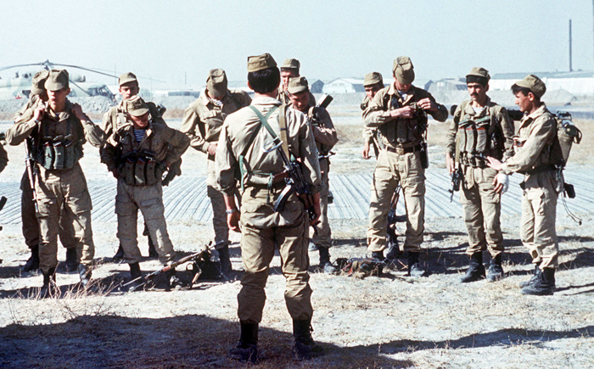
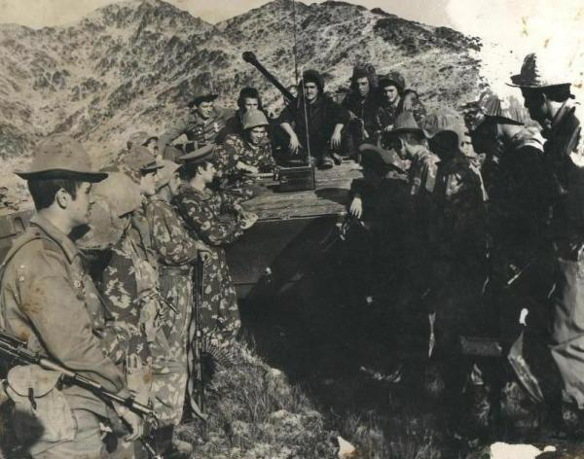

Slide 9
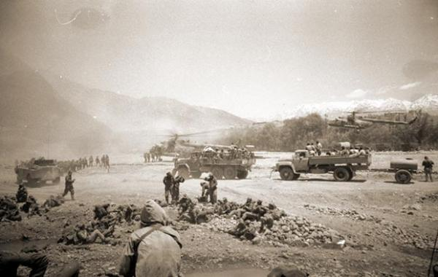
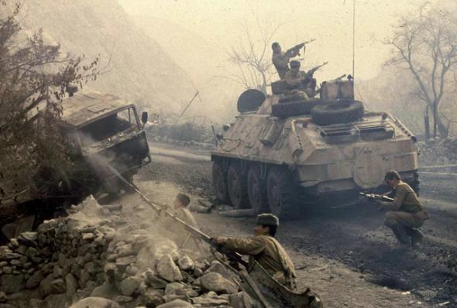

Slide 10
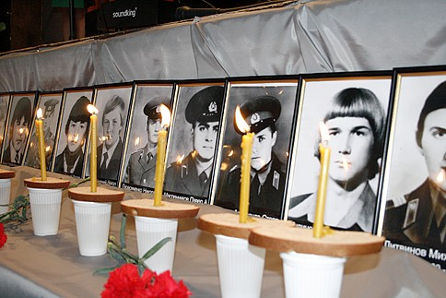
Світла пам’ять

Slide 11
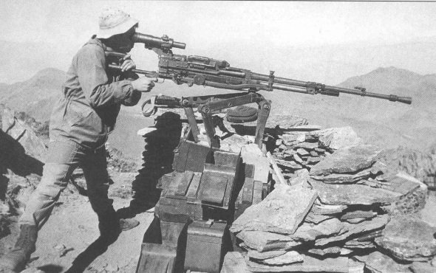
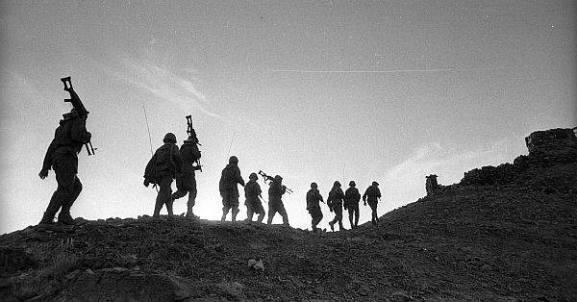

Slide 12
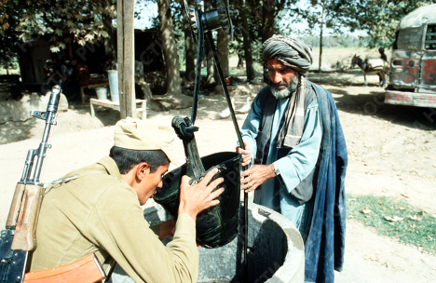

Slide 13
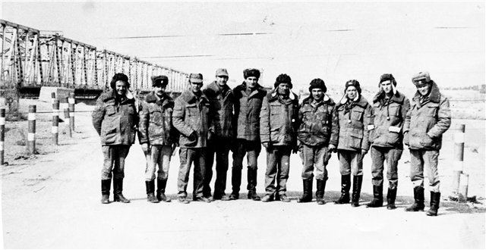
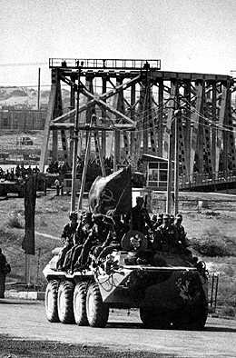
Ви йшли.
Вас просили залишитися..

Slide 14
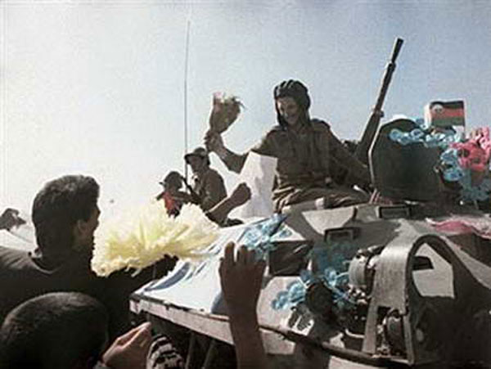
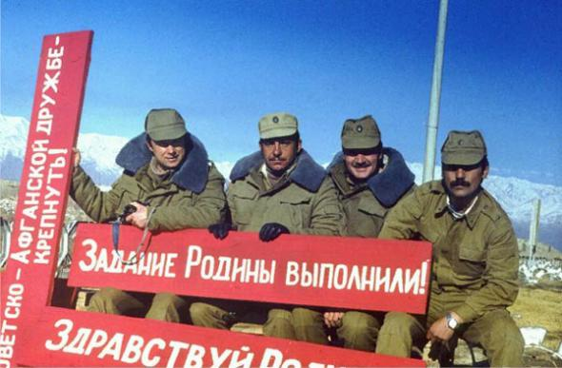

Slide 15
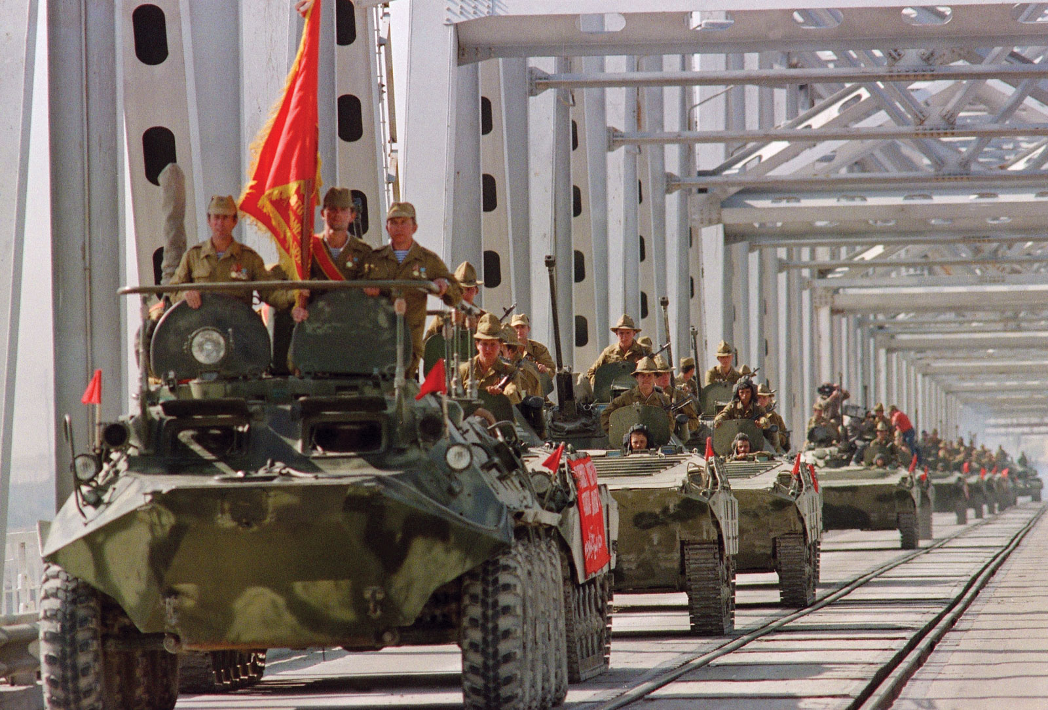

Slide 16
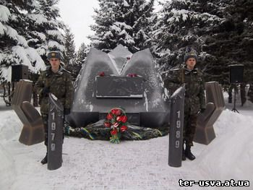
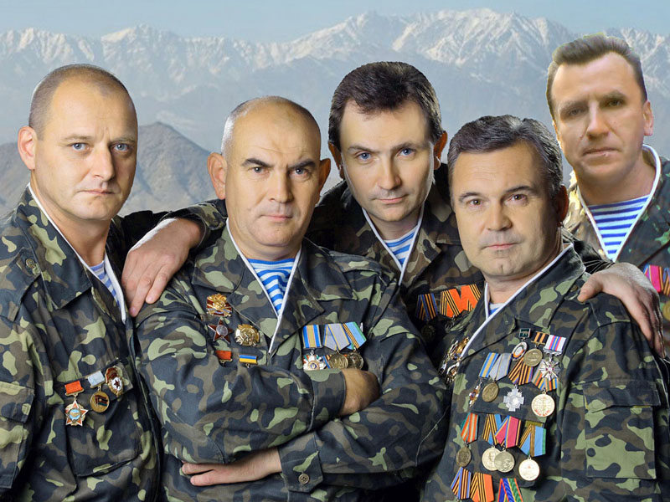
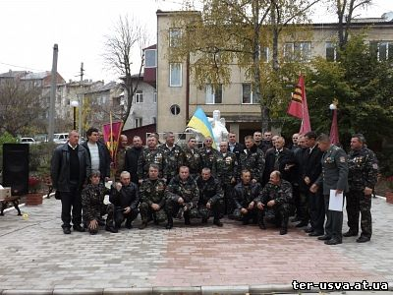

Slide 17
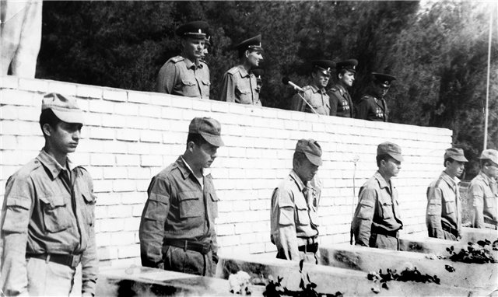
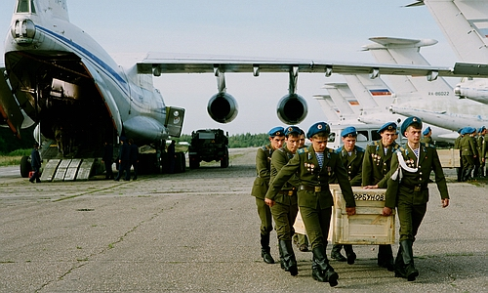
ГРУЗ – 200

Slide 18
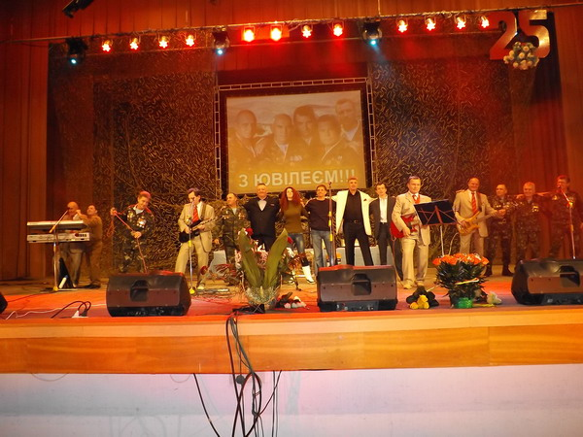
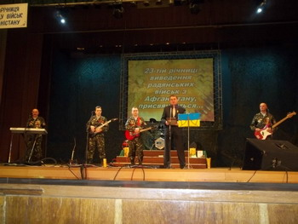
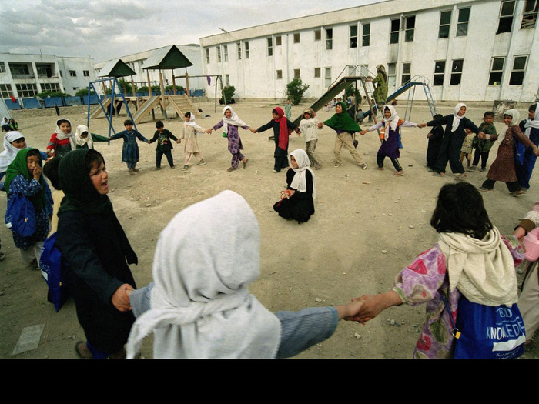
Життя продовжується

Slide 19
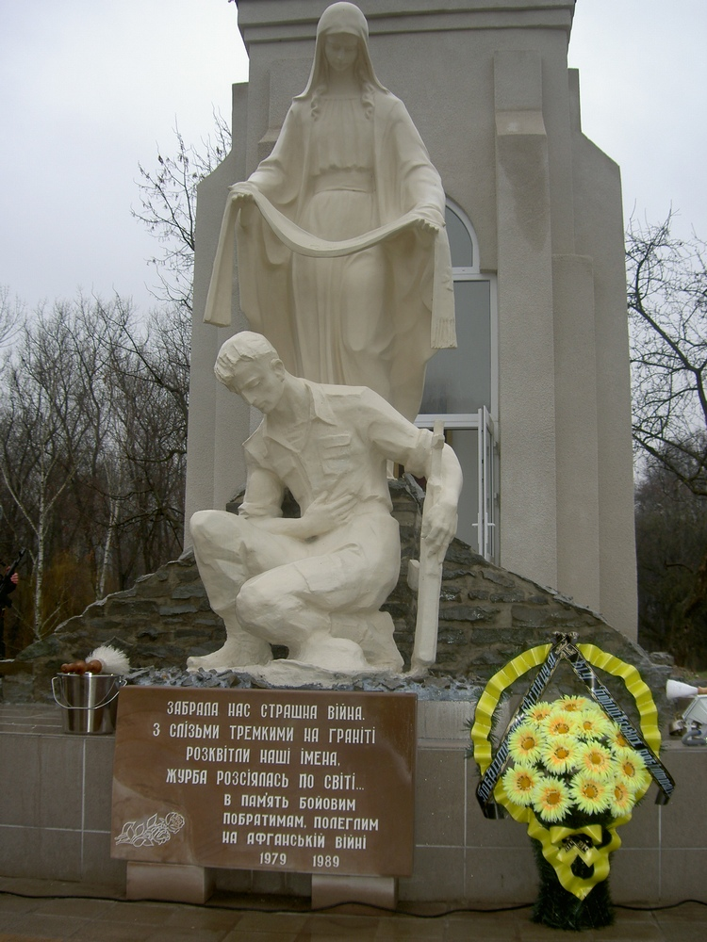
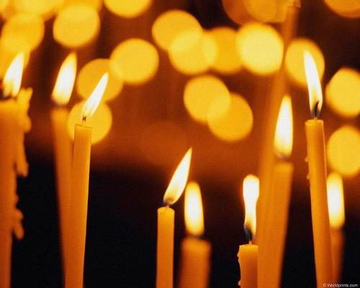
Вічна пам’ять загиблим.
Вічна слава – живим..

Slide 20
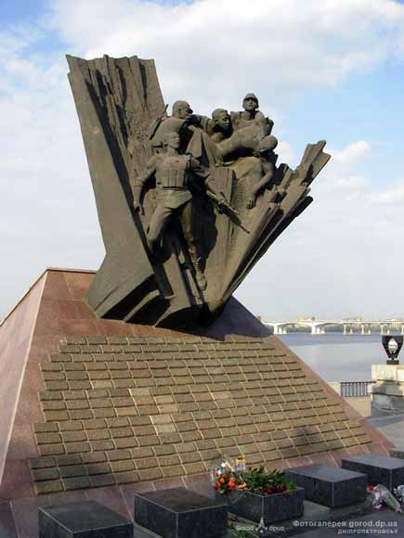
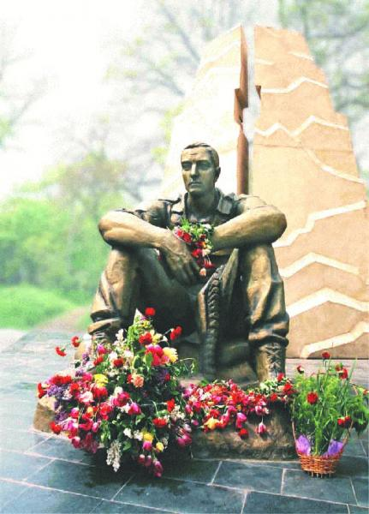

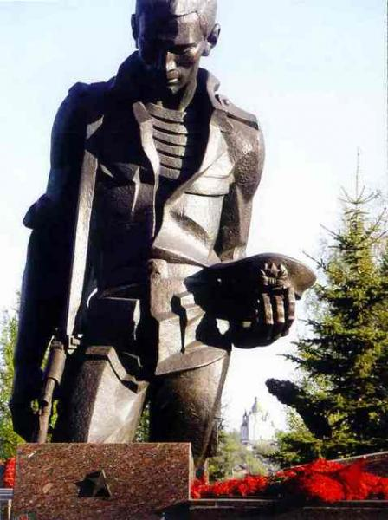
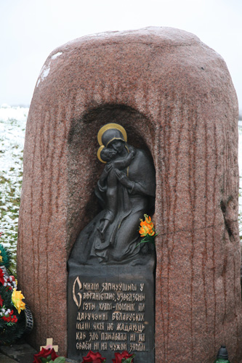

Slide 21
Летять, відлітають у вічність роки…
Хвилина мовчання, хвилина мовчання
Пекуча й терпка, як сльоза
Хвилина мовчання – у ній наша любов і гроза.
Як подвиг полеглих,
Священна хвилина мовчання.

Slide 22
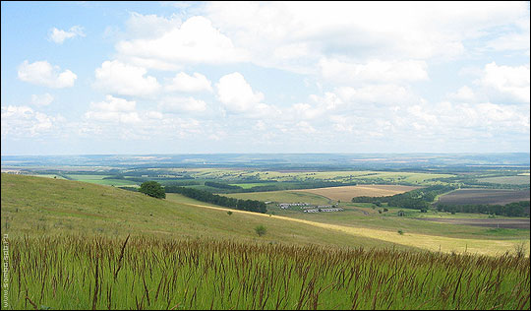
Краще миру може бути тільки мир!

